Slide 1

SOULSTART
BEGINNING
ON DEMAND
AULA 02

Slide 2
Manipulação de Arquivos e Diretórios

Slide 3
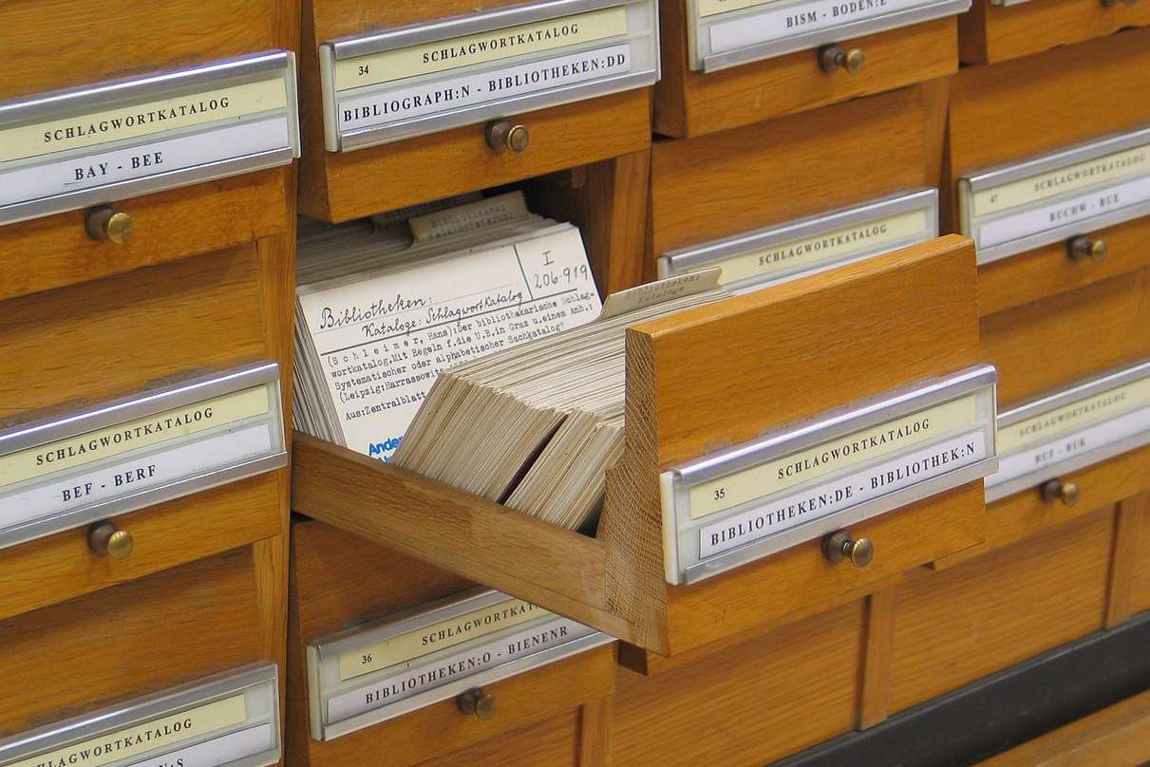


Como você organiza seus arquivos?

Slide 4
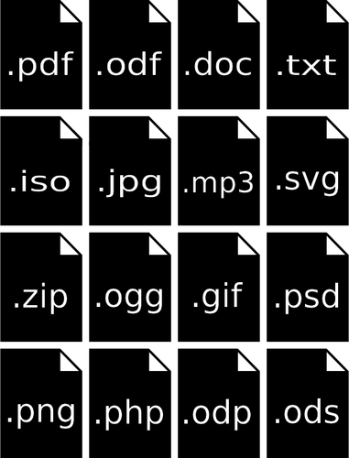

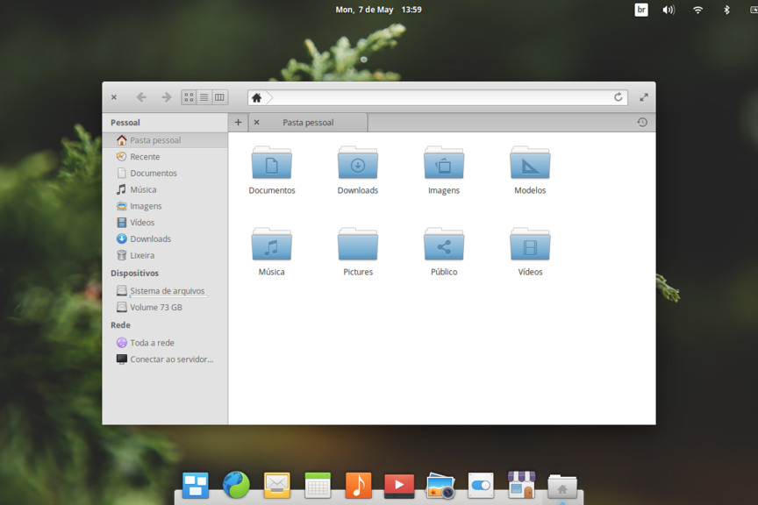
Como você organiza seus arquivos?

Slide 5
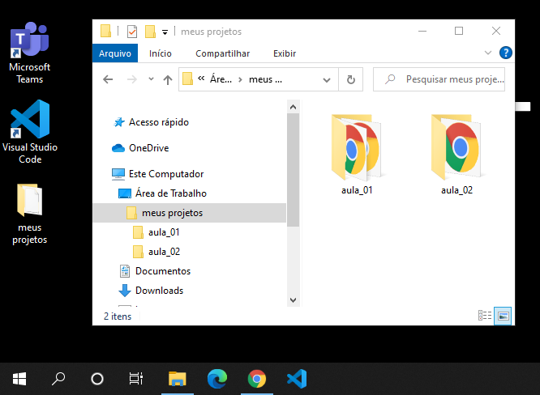
Que tal padronizarmos a
Estrutura de Pastas dos
nossos Projetos?

Slide 6
Explicando o Acesso a Pastas e Arquivos no HTML

Slide 7
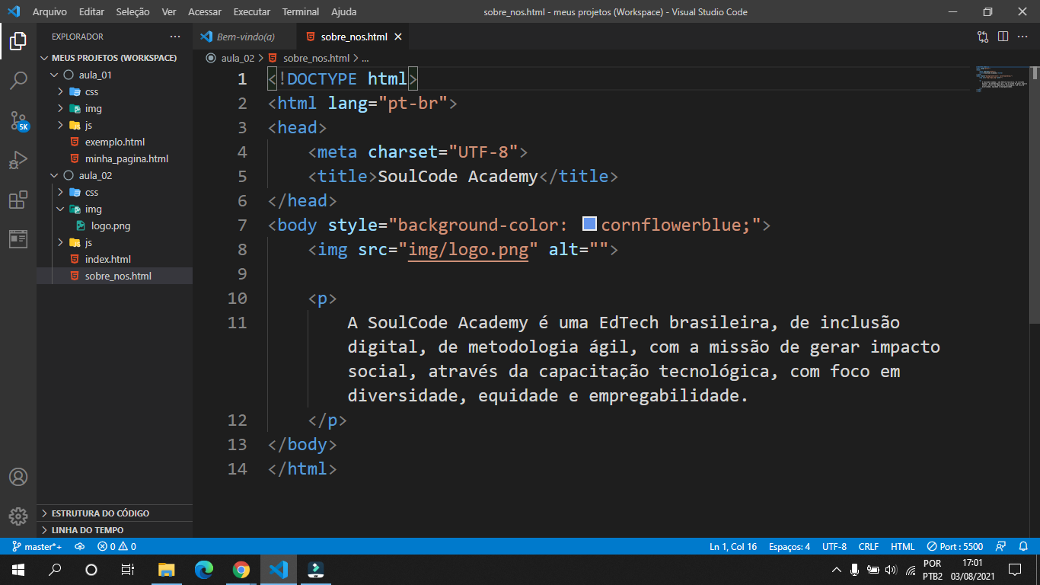
Inserindo um arquivo

Slide 8

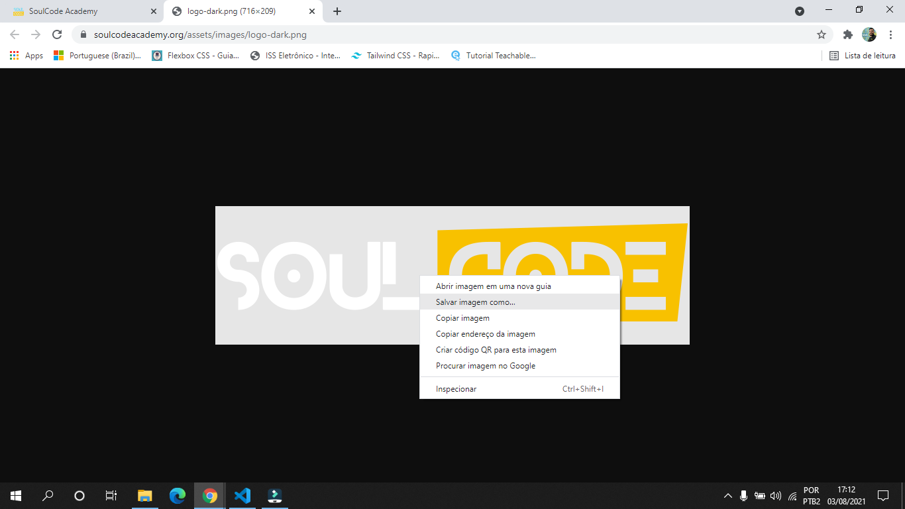
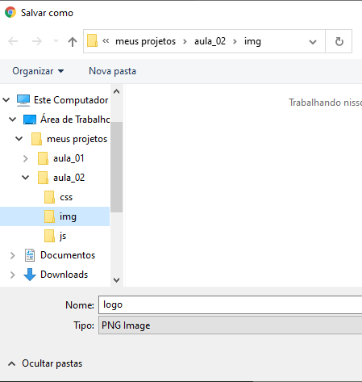
Inserindo um arquivo
Clique com o botão direito em cima da imagem e escolha a opção “Abrir imagem em nova guia”
Clique com o botão direito em cima da imagem e escolha a opção “Salvar imagem como…”
Salve a imagem com o nome “logo” em “meus projetos/aula_02/img”

Slide 9
Inserindo um arquivo

Slide 10
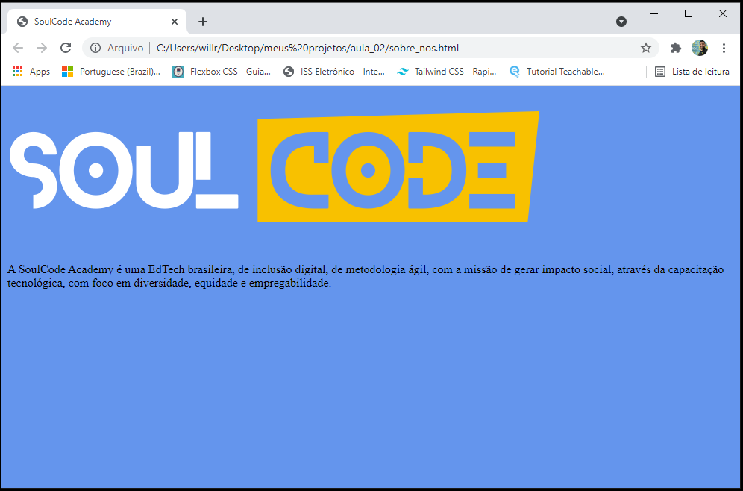
Inserindo um arquivo

Slide 11
Como entrar em uma pasta?

Slide 12
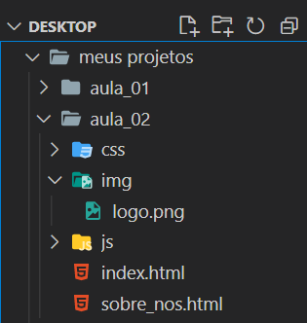
Como entrar em uma pasta?
meus projetos
aula_01
aula_02
css
🗁 img
logo.png
js
📄 sobre_nos.html
src = “ img / logo.png ”.

Slide 13
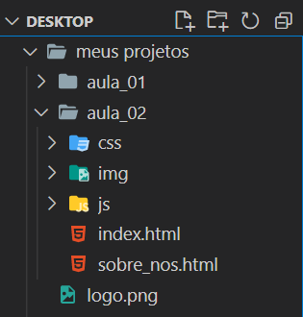
Como voltar para a pasta superior?
meus projetos
aula_01
aula_02
css
img
js
📄 sobre_nos.html
🌄logo.png
src = “ ../ logo.png ”

Slide 14
O que é o CSS?
Cascading Style Sheets (Folhas de Estilos em Cascata);
Retirar do HTML a função de personificar a página;
Contrar toda a parte de configuração visual, com efeitos e algumas transições, em um local específico.

Slide 15
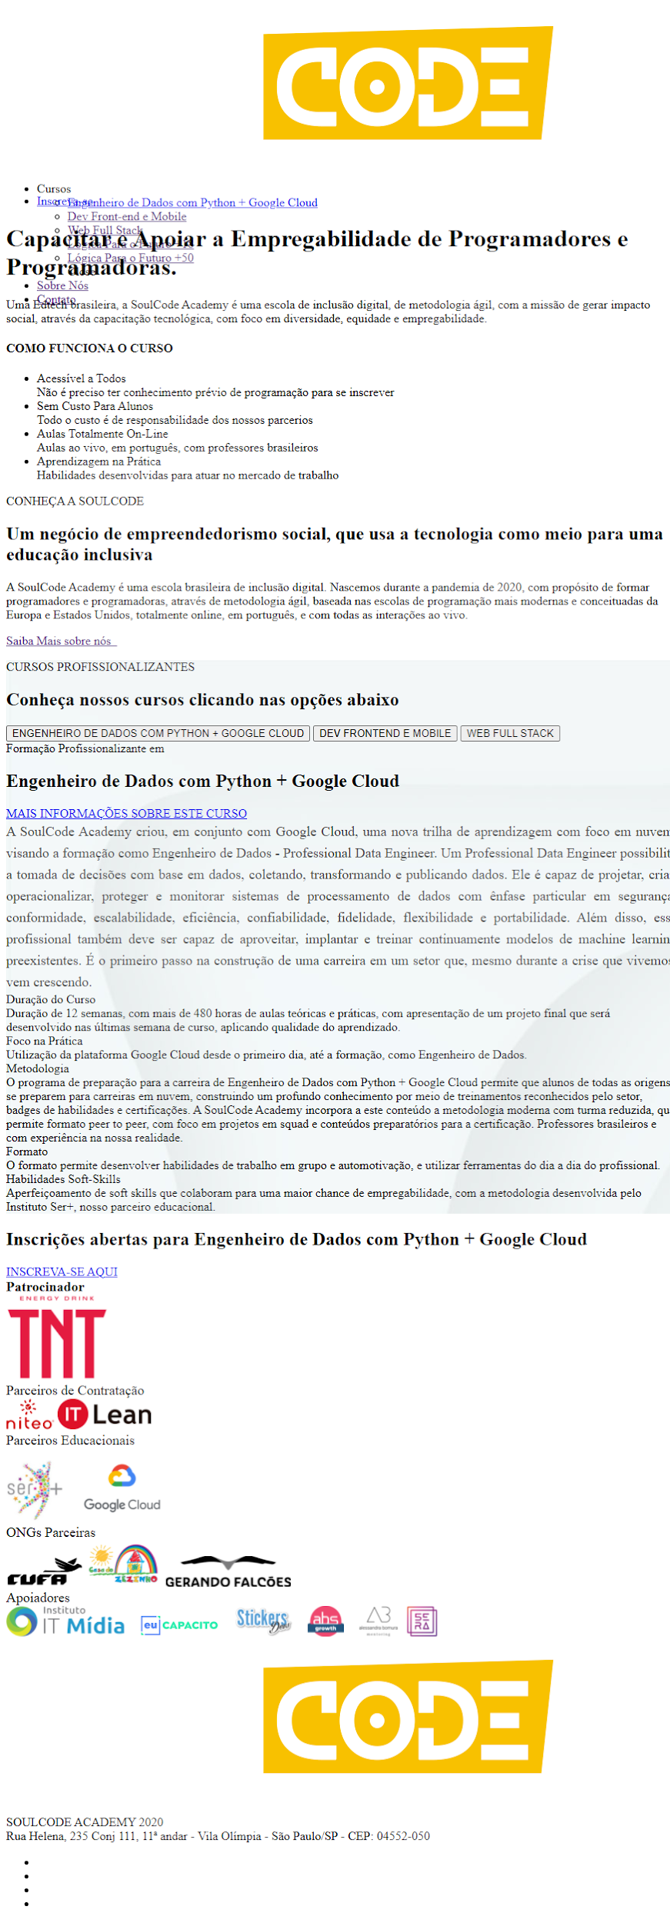

Site da SoulCode com HTML puro e
com HMTL + CSS
HTML puro
HTML + CSS
Site da SoulCode Academy

Slide 16
Formas de utilizar o CSS3 no HTML5

Slide 17




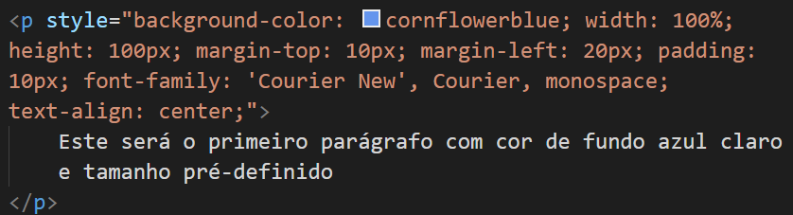
CSS inline

Slide 18
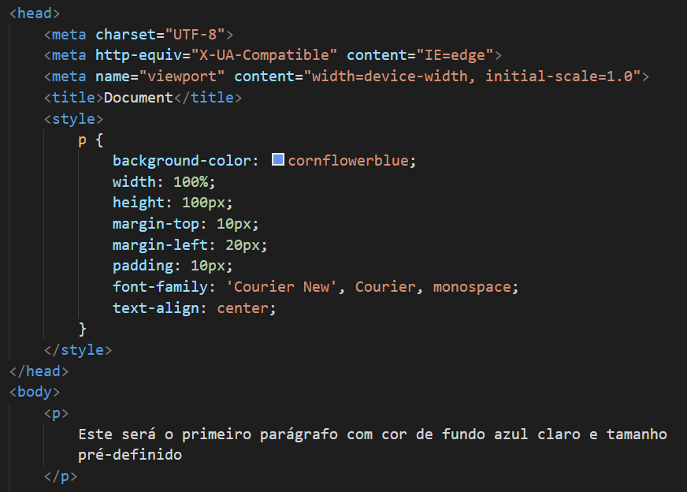
CSS interno (<head>)

Slide 19
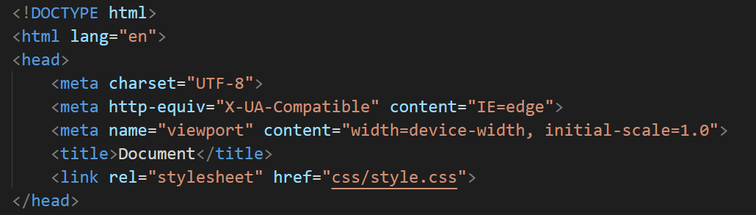
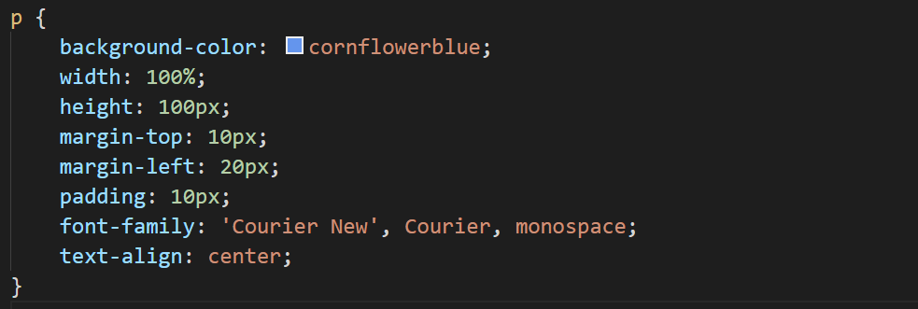
CSS externo
em destaque, o link externo para o arquivo style.css
conteúdo do arquivo style.css

Slide 20
Entendendo o que são
Seletores,
Propriedades e
Valores

Slide 21
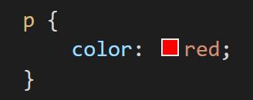
Entendendo o que são Seletores,
Propriedades e
Valores
SELETOR
PROPRIEDADE
VALOR
Regra de declaração
Cada regra de declaração de um elemento deve estar em um bloco, e ser envolvida entre chaves ( { } ).
Dentro de cada conjunto de regras, você deve usar um ponto e vírgula ( ; ) ao final do comando, para separar cada declaração da próxima.
Dentro de cada declaração, você deve usar dois pontos ( : ) para separar a propriedade de seus valores.

Slide 22
Entendendo o que são Seletores,
Propriedades e
Valores
SELETOR
PROPRIEDADE
VALOR
Regra de declaração
Seletores
fazem referência ao elemento HTML que você deseja configurar, porém, sem a presença dos sinais de < (menor que) e > (maior que), como no exemplo anterior, onde configuramos o elemento parágrafo (<p>).
Propriedades
referem-se às características do elemento, como por exemplo: cor, tamanho, borda, margem, posicionamento, espaçamento, estilo de fonte, efeito, etc.
Valores
como o próprio nome diz, são os valores que serão atribuídos a cada propriedade.

Slide 23
Tipos Comuns de Seletores

Slide 24
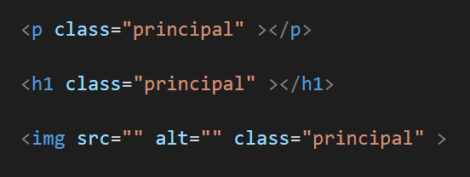
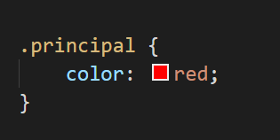
Tipos Comuns de Seletores
Seletor de Elemento
Seletores de Classe
definição de classes em CSS
atribuições de classe em elementos HTML

Slide 25
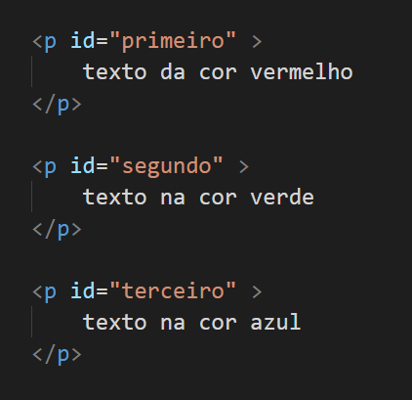
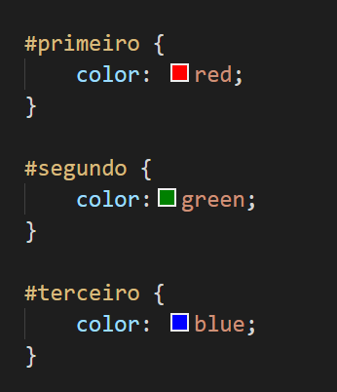
Tipos Comuns de Seletores
Seletores de ID
identificando os elementos HTML com ID
definição de cada ID em CSS

